Slide 1
15. XML과 JSON

Slide 2
XML의 이해
Lab: XML 파싱
JSON의 이해
Lab: JSON 데이터 분석

Slide 3
01
XML의 이해

Slide 4
01. XML의 이해
XML의 개념
XML(eXtensible Markup Language)은 확장적인 마크업(markup) 언어라는 뜻으로, 데이터의 구조와 의미를 설명하는 태그를 사용하여 어떤 데이터의 속성과 값을 표현하는 언어이다. 즉, 시작 태그와 종료 태그 사이에 어떤 값이 있고, 그 값은 태그의 이름으로 만들어진 속성에 대한 값이 된다.

Slide 5
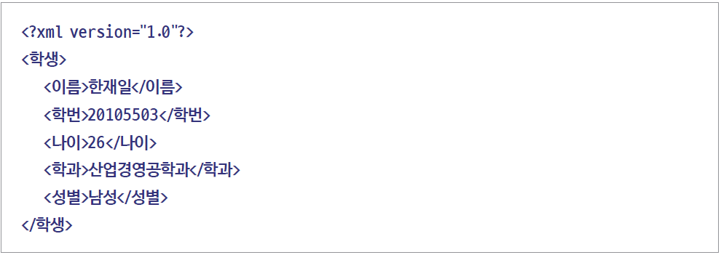
01. XML의 이해
XML 표현하기
XML의 구조는 다음과 같이 간단하다

Slide 6

01. XML의 이해
현재 XML 상황
현재 XML은 10년 전보다 그 중요성이 매우 떨어졌다. 가장 큰 이유는 XML이 데이터베이스보다 좀 더 자유롭게 데이터를 저장하기 위해 만들어졌는데, 이 기능이 최근 많이 사용하는 JSON보다 훨씬 무겁기 때문이다. 그래도 여전히 기존의 오래된 시스템, 흔히 레거시(legacy)라고 하는 시스템에서는 기기 간 또는 컴퓨터와 스마트폰 등의 다른 기가 간의 정보를 XML로 주고받고 있다.

Slide 7
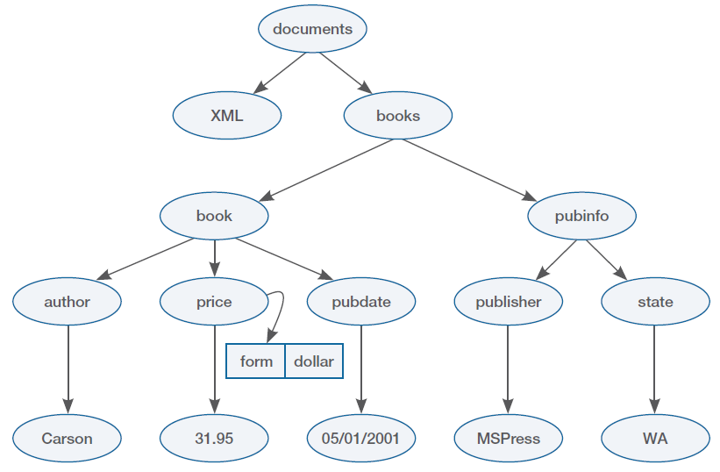
01. XML의 이해
XML 문서
XML로 정보를 표현할 때 가장 기본적인 방법은 트리 형태로 표현하는 것이다. 이는 HTML과 완전히 같으며 모든 태그 기반의 언어가 지닌 공통적인 특징이다.
[트리 형태의 데이터 표현(XML)]

Slide 8
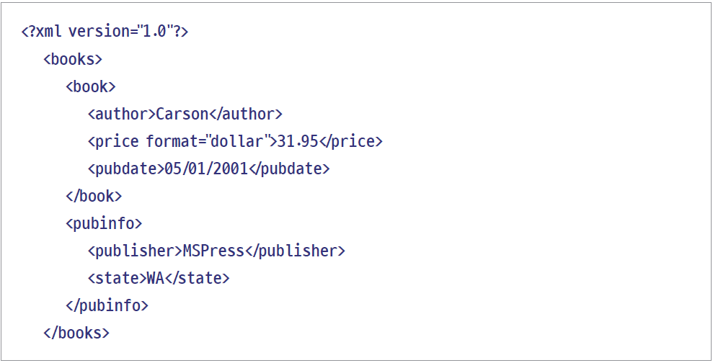
01. XML의 이해
XML 문서
그림의 구조적인 정보를 XML로 나타내면 다음과 같다.

Slide 9
01. XML의 이해
XML 문서
간단히 딕셔너리로 생각하면 다음과 같은 방식으로 표현할 수 있다.

Slide 10
02
Lab: XML 파싱

Slide 11
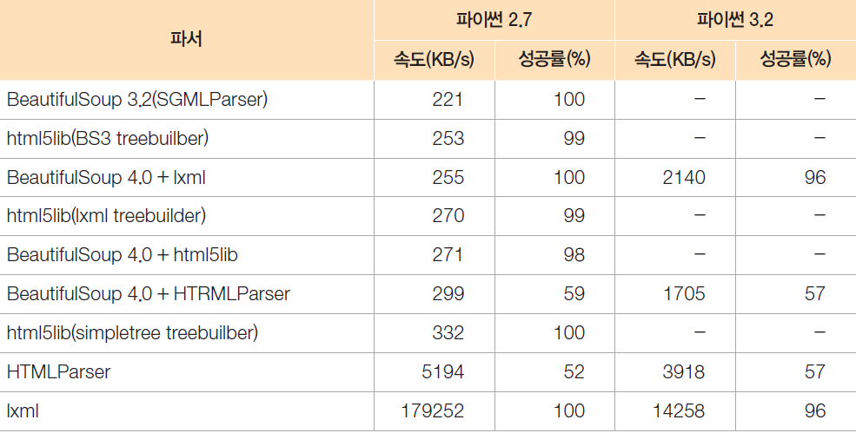
02. Lab: XML 파싱
BeautifulSoup 모듈 개요
BeautifulSoup 모듈은 일종의 래퍼(wrapper)로, 기존 파싱 기능이 있는 다른 라이브러리를 쉽게 사용할 수 있도록 한다. 전통적인 파이썬 XML 파서(XML parser)에는 lxml과 html5lib 등이 있으며, BeautifulSoup 모듈은 이를 차용하여 데이터를 쉽고 빠르게 처리한다.
[파서의 성능 비교]

Slide 12
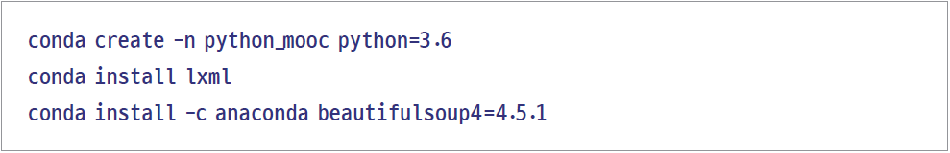
02. Lab: XML 파싱
BeautifulSoup 모듈 설치
BeautifulSoup 모듈을 설치할 때는 앞서 배운 패키지 관리 도구인 conda를 활용할 수 있다. 윈도 cmd 창에서 다음 명령어를 차례대로 입력한다.
이후 모듈이 설치되는 모든 과정을 거친 후 파이썬 셸에서 다음을 실행하여 이상이 없다면,정상적으로 설치가 완료된 것이다.

Slide 13
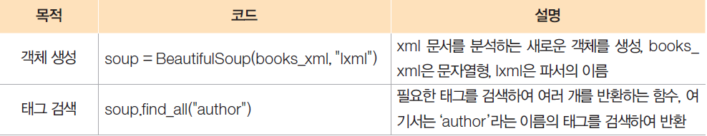
02. Lab: XML 파싱
BeautifulSoup 모듈 사용법
[BeautifulSoup 모듈의 주요 코드]

Slide 14
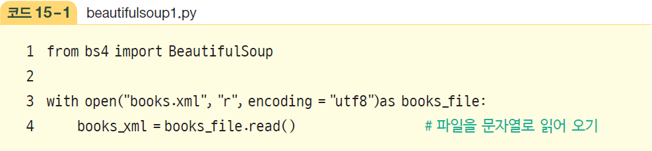
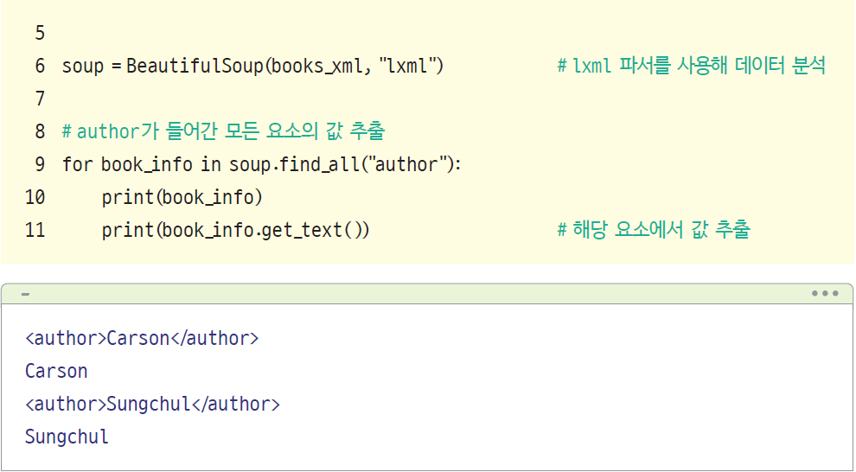
02. Lab: XML 파싱
BeautifulSoup 모듈 사용법
BeautifulSoup 모듈을 사용하는 코드를 만들기 위해 소스 파일에서 ‘books.xml’을 작업 폴더에 가져오고, [코드 15-1]을 작성해 보자.

Slide 15
02. Lab: XML 파싱
BeautifulSoup 모듈 사용법
다운로드한 파일의 내용을 3~4행에서 읽어 와 문자열 파일로 변환한다. 그리고 6행에서 해당 문자열 정보를 받아오면서 lxml을 사용해 파싱한 BeautifulSoup의 객체를 생성한다. 9행의 find_all( ) 함수를 사용하여 author가 포함된 요소들을 받아 오고, 마지막으로 해당 요소에서 get_text( ) 함수를 사용해 해당 값의 결과를 출력한다.

Slide 16
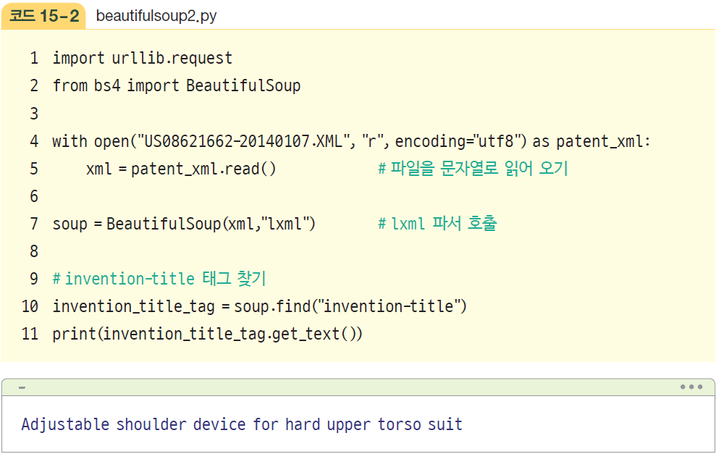
02. Lab: XML 파싱
USPTO XML 데이터
미국 특허청(USPTO)의 특허 데이터는 XML로 제공된다. 이번 Lab에서는 특정 특허 XML 문서로부터 필요한 정보를 가져오겠다. 분석할 특허는 등록번호 ‘08621662’인 ‘Adjustable shoulder device for hard upper torso suit’이며, 다음 링크에 접속하면 자세히 볼 수 있다.

Slide 17
02. Lab: XML 파싱
USPTO XML 데이터
5행에서 파일을 읽어 와 문자열로 변환한다. 7행에서 BeautifulSoup 객체를 생성하고, 10~11행에서 invention-title만 추출할 수 있도록 find( ) 함수를 사용하여 필요한 정보를 추출한다.

Slide 18
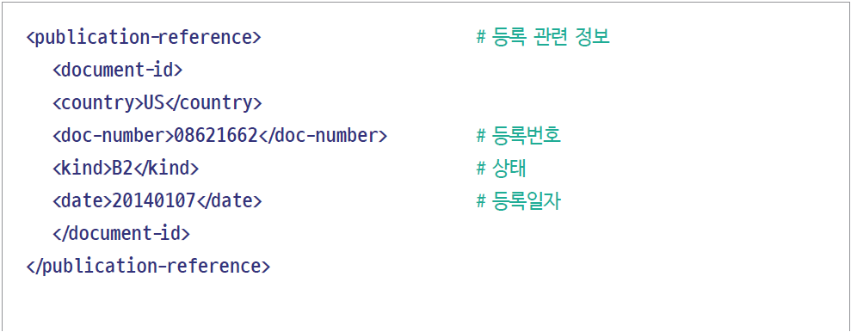
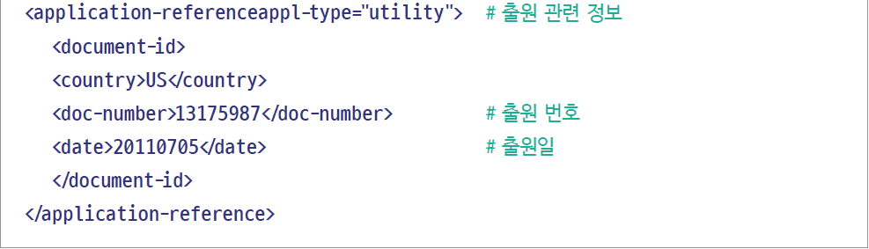
02. Lab: XML 파싱
USPTO XML 데이터
이 태그들은 각각 publication-reference와 application-reference의 하위 태그이며, 둘 모두 이름이 같다. 이 경우 어떻게 처리해야 할까?

Slide 19
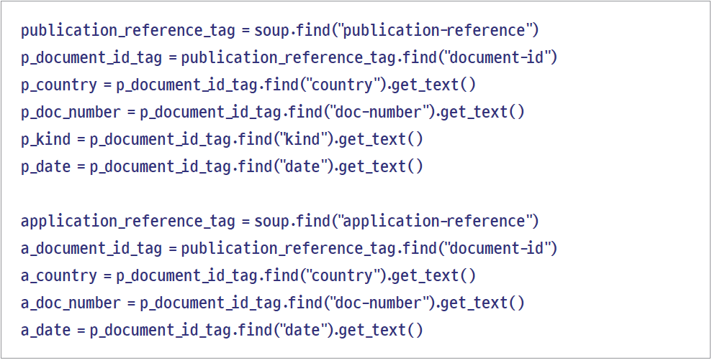
02. Lab: XML 파싱
USPTO XML 데이터
정규 표현식에서 배웠듯이 구조적으로 두 번 접근하는 방식을 사용한다. 다음과 같이 먼저 publication-reference에 접근하여 요솟값을 획득한 후, 해당 태그 정보에서 다시 필요한 정보를 추출할 수 있다. 다음 코드를 [코드 15-2] 뒷부분에 이어 입력하면 문제를 해결할 수 있다.

Slide 20
03
JSON의 이해

Slide 21
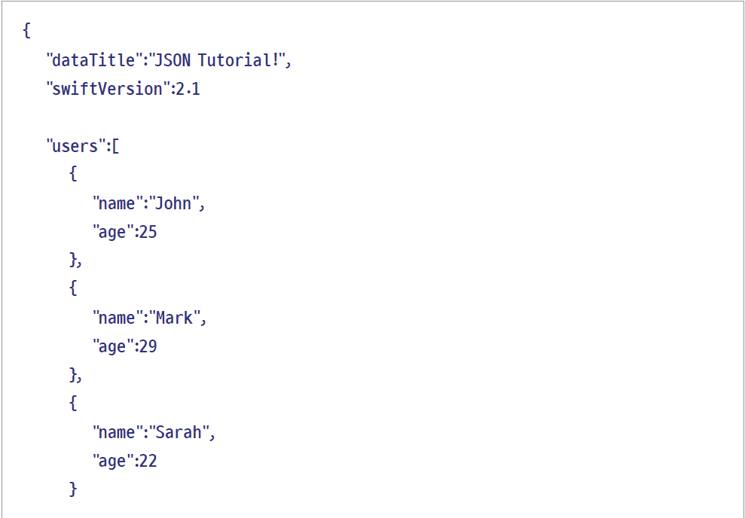
03. JSON의 이해
JSON의 개념
JSON은 XML보다 데이터 용량이 적고 코드로의 전환이 쉽다는 측면에서 XML의 대체재로 가장 많이 활용되고 있다.
JSON은 파이썬의 딕셔너리형과 매우 비슷하여, 키-값의 쌍으로 구성되어 있다.

Slide 22
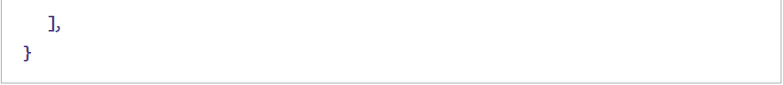
03. JSON의 이해
JSON의 개념
‘users’라는 키에는 값으로 리스트형이 있고, 그 안에 ‘name’과 ‘age’라는 2개의 키가 또 하나의 딕셔너리형으로 있는 것을 확인할 수 있다.

Slide 23
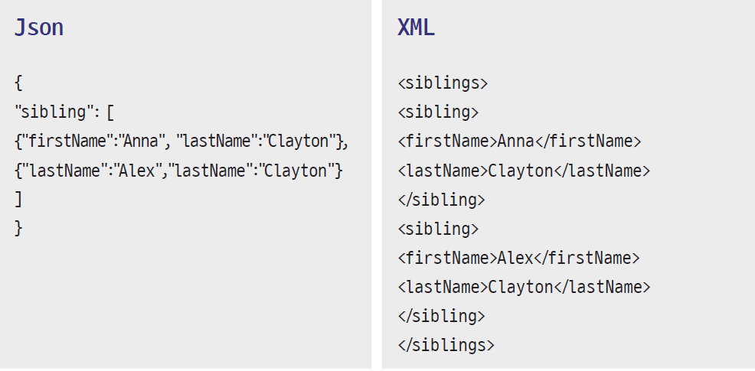
03. JSON의 이해
JSON과 XML
XML과 비교할 때 JSON의 장점은 일단 코드가 간결하고, 코드의 전환이 쉽다는 점이다. 그리고 코드의 간결함 때문에 용량의 절약이라는 가장 큰 장점이 있다.
[JSON과 XML]

Slide 24
04
Lab: JSON 데이터 분석

Slide 25
04. Lab: JSON 데이터 분석
파이썬에서 JSON을 사용하기 위해서는 json 모듈을 이용한다. JSON 데이터 포맷은 데이터 저장 및 읽기가 딕셔너리형과 완벽히 상호 호환되어, 딕셔너리형에 익숙한 사용자가 매우 쉽게 사용할 수 있다는 장점이 있다.

Slide 26
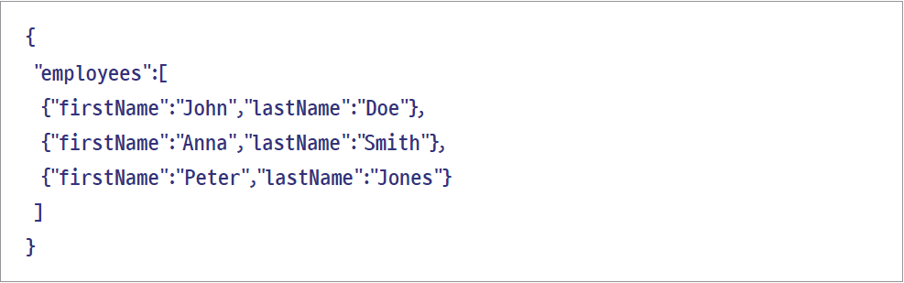
04. Lab: JSON 데이터 분석
JSON 읽기
JSON을 읽기 위해서는 JSON 파일의 구조를 확인한 후, json 모듈로 읽고 딕셔너리형처럼 처리한다.

Slide 27
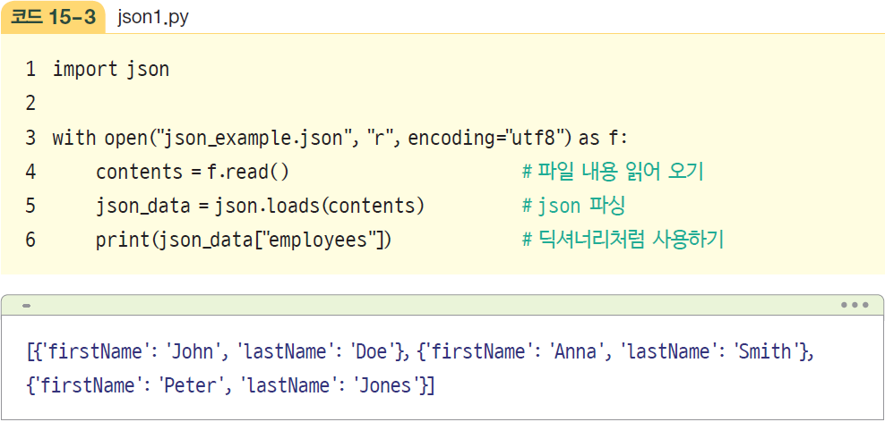
04. Lab: JSON 데이터 분석
JSON 읽기
앞 데이터에는 ‘employees’ 아래에 3개의 데이터가 있다. 이를 파이썬으로 읽어 오기 위해 [코드 15-3]과 같이 입력한다.

Slide 28
04. Lab: JSON 데이터 분석
JSON 읽기
먼저 1행에서 json 모듈을 호출하고, 3행에서 open( ) 함수를 사용하여 파일 내용을 가져온다. 그리고 4행에서 문자열형으로 변환하여 처리한다. 5행에서는 loads( ) 함수를 사용하여 해당 문자열형을 딕셔너리형처럼 변환한다. 6행에서 딕셔너리처럼 json_data["employees"]를 print( ) 함수로 출력하면 결과값이 출력된다.

Slide 29
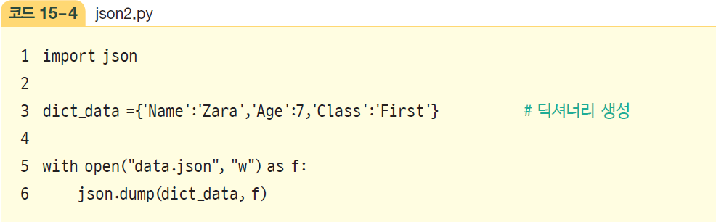
04. Lab: JSON 데이터 분석
JSON 쓰기
딕셔너리형으로 구성된 데이터를 json 형태의 파일로 변환하는 과정에 대해 알아보자.
json을 쓰기 위해서는 먼저 3행처럼 데이터를 저장한 딕셔너리형을 생성하고, 6행에서 json.dump( ) 함수를 사용하여 데이터를 저장한다. 이때 인수는 딕셔너리형과 파일 객체가 차례대로 들어가면 완성할 수 있다. 실행 결과, 작업 폴더에 ‘data.json’ 파일이 생성된 것을 확인할 수 있다.

Slide 30
04. Lab: JSON 데이터 분석
트위터 데이터 읽어오기
API(Application Programming Interface)는 일종의 함수로, 해당 회사가 제공하는 서비스를 활용하기 위한 함수를 뜻한다. 일반적으로 API 서비스는 JSON으로 데이터를 주고받기 때문에 JSON 데이터를 연습하기에 매우 좋은 환경이다.
이번 Lab에서는 트위터에서 제공하는 Developer API를 가지고 트위터 데이터를 수집하는 방법에 대해 설명하겠다.

Slide 31
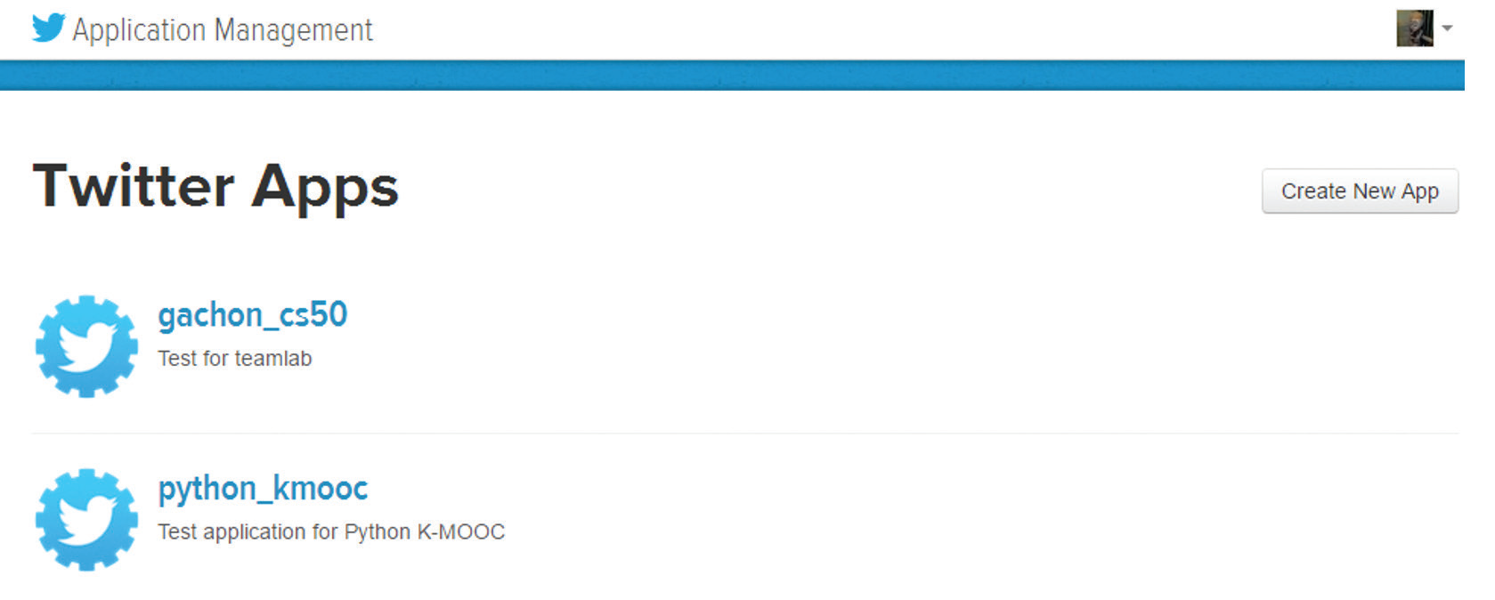
04. Lab: JSON 데이터 분석
트위터 데이터 읽어오기
이 사이트에서는 자신의 앱을 만들어야 한다. 앱은 특별한 것이 아니고, 자신이 만드는 프로그램의 이름이다. 먼저 앱을 만들고 오른쪽 상단의 [CREATE New App] 버튼을 클릭하여 앱을 생성한다.
[트위터 앱 생성하기]

Slide 32
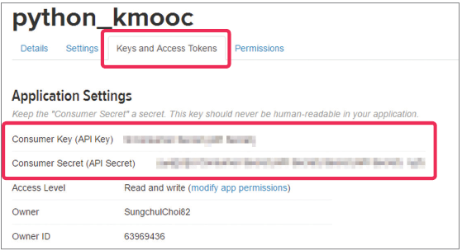
04. Lab: JSON 데이터 분석
트위터 데이터 읽어오기
다음으로 앱에 관한 정보를 입력한다. 입력 정보는 넣고 싶은 내용을 임의로 넣을 수 있다.
다음으로 앱의 API 키와 액세스 토큰(access token)을 확인한다. 생성된 앱으로 들어가면 ‘Keys and Access Tokens’ 탭이 있고, 이 탭에서 API 키와 토큰 정보를 확인할 수 있다.
[트위터 앱 생성하기]

Slide 33
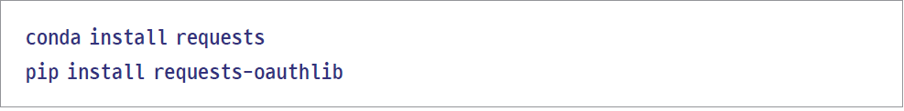
04. Lab: JSON 데이터 분석
트위터 데이터 읽어오기
마지막으로 트위터 접속을 위한 모듈을 설치한다. 모듈은 API 서비스와 OAuth 인증을 지원하는 서비스이다. cmd 창에 다음 명령어를 입력하여 해당 모듈을 설치한다.

Slide 34
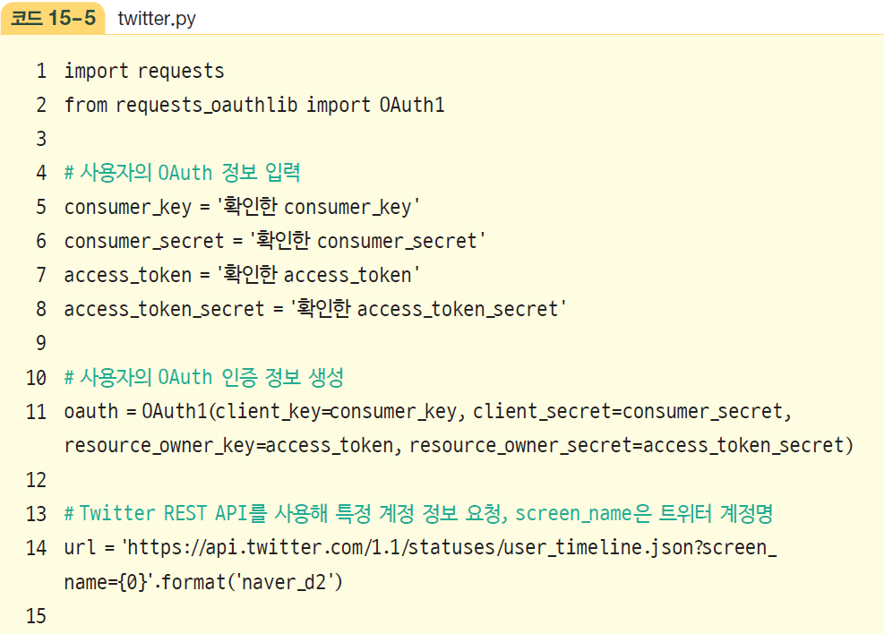
04. Lab: JSON 데이터 분석
트위터 데이터 읽어오기

Slide 35
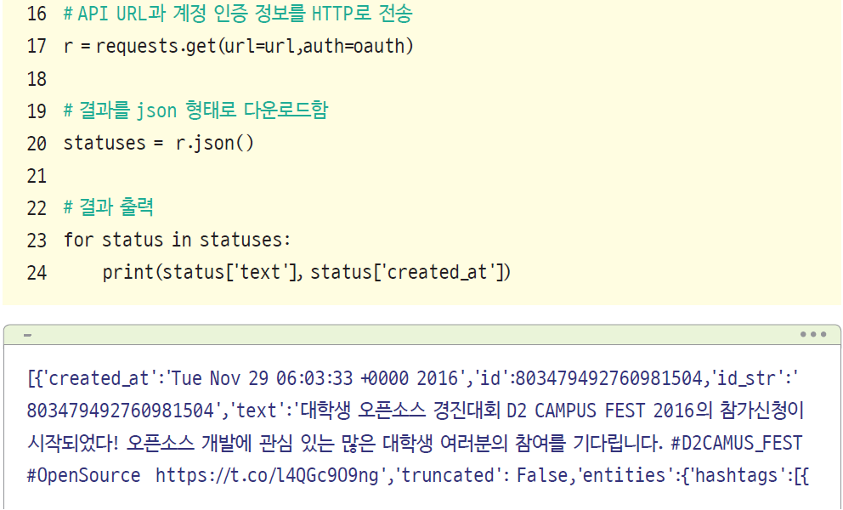
04. Lab: JSON 데이터 분석
트위터 데이터 읽어오기

Slide 36
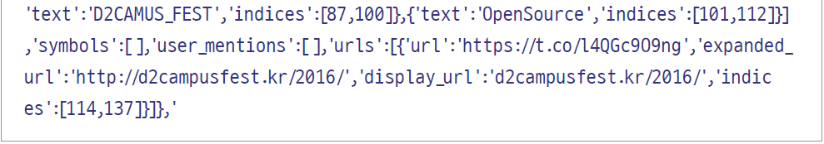
04. Lab: JSON 데이터 분석
트위터 데이터 읽어오기
5~8행에서 OAuth 인증을 위한 키 정보를 입력한다. 이 정보를 문자열로 먼저 생성한다. 그리고 이 정보를 사용해 OAuth 인증을 받기 위한 사용자의 OAuth 객체를 11행에서 생성한다. client_key부터 시작하여 정보를 차례로 입력한다. 14행에서 API 주소를 사용해 얻고 싶은 정보를 요청한다. [코드 15-5]는 특정 아이디에서 제공하는 트위터를 가져오는 예제이다. 17행에서는 OAuth 정보와 API 요청을 HTTP 프로토콜로 전송하고, 20행에서는 결과를 json 형태로 반환한다.

Slide 37
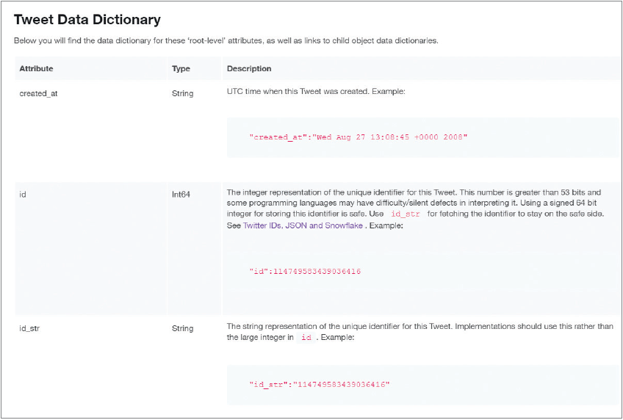
04. Lab: JSON 데이터 분석
트위터 데이터 읽어오기
실행 결과를 이해하기 위해서는 API 문서를 찾아 읽어 봐야 한다. 예를 들어, 현재 사용 중인 API 주소(https://api.twitter.com/1.1/statuses/user_timeline.json)에는 다음의 정보를 제공한다. 이를 매개변수 딕셔너리(parameter dictionary)라고 한다.
[매개변수 딕셔너리]

Slide 38
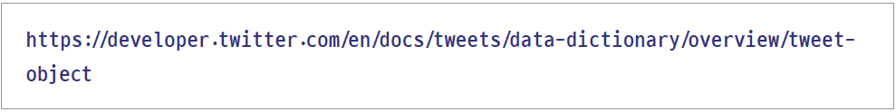
04. Lab: JSON 데이터 분석
트위터 데이터 읽어오기
원본 링크는 다음과 같다.

